Slide 1

캡스톤 디자인 실무 프로젝트
스탬플런
영진전문대학교 WDA 7조

Slide 2
순서
첫째/
현황 분석
둘째/
서비스 필요성
셋째/
유사 서비스
넷째/
주요 서비스

Slide 3

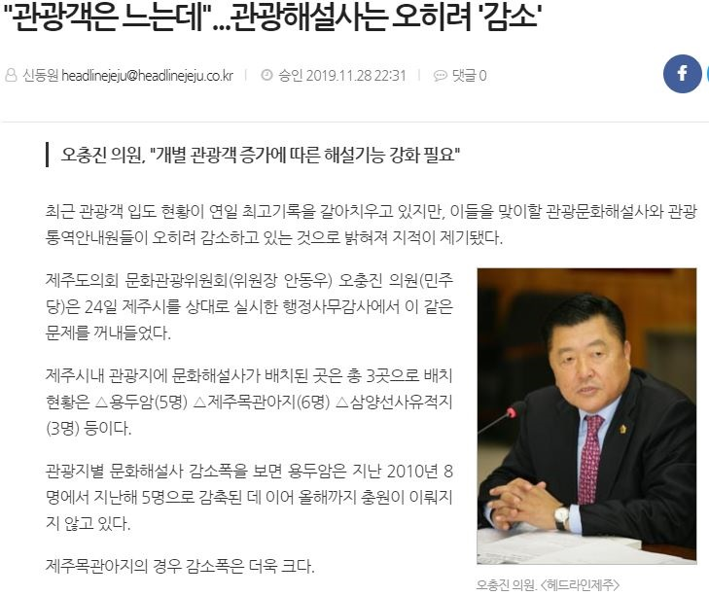
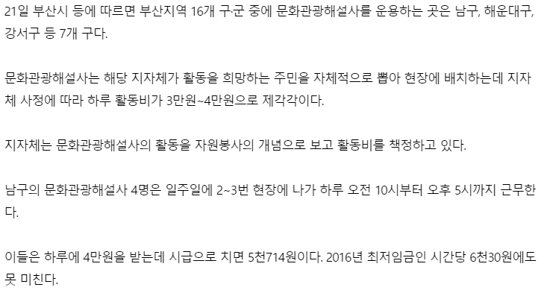
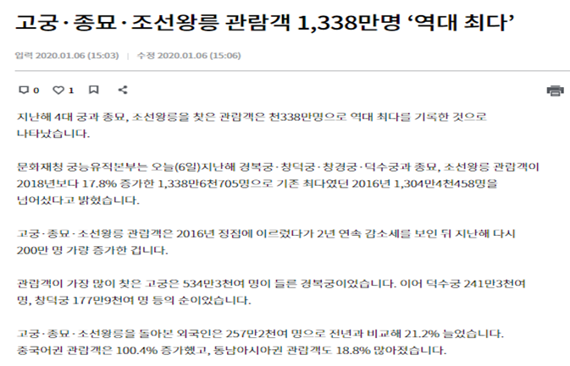
현황분석
1) 문화재 해설사 인력 부족
Notes:
관광객은 느는데 관관해설사는 감소

Slide 4
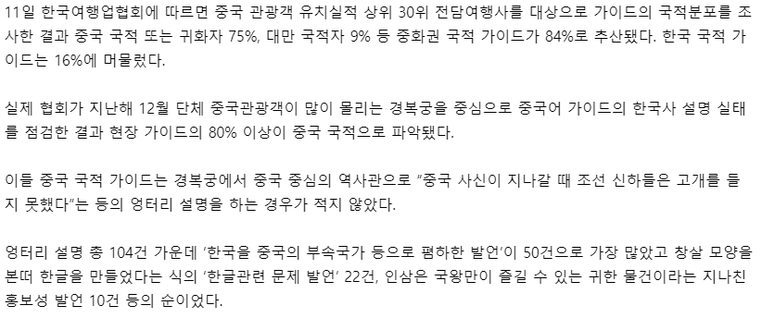
현황분석
2) 역사적 왜곡이 자주 발생
Notes:
관광지나 그 문화재에 대한 해설사들의 엉터리 해설 또는 잘못된 해설으로 인해 역사적 왜곡이 발생한다

Slide 5
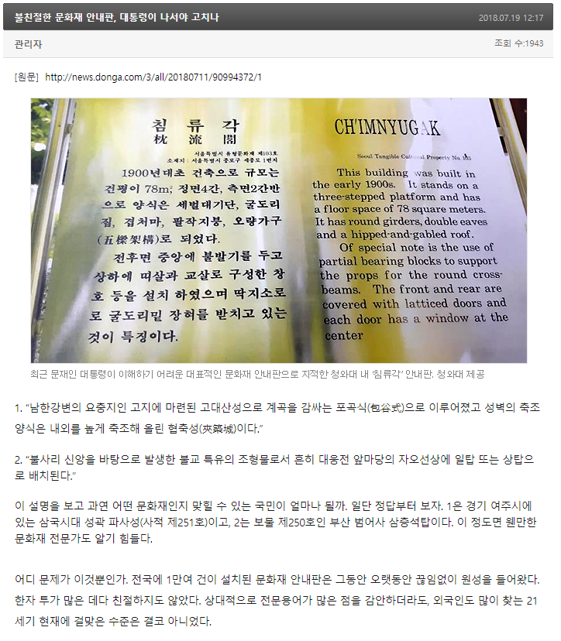
현황분석
3) 문화재 안내판의 미흡
관광지에서 문화재를 관람 시 가장 불편한 점은 어느 것입니까?
카카오톡 오픈채팅방87명 대상
44%
32%
12%
8%
4%
문화재
안내판
해설
가이드
교통
시설
휴게
시설
직원
서비스
출처 : 구글 설문 조사

Slide 6
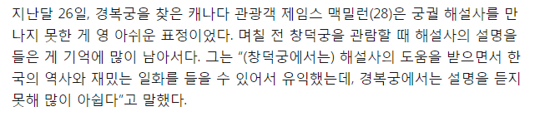
서비스 필요성
1) 전문적인 해설의 필요성
Notes:
역사적 사실 왜곡 예방

Slide 7
서비스 필요성
2) 문화재에 대한 흥미
문화재 설명 시 가장 흥미로운 방식은 어떤 것입니까?
카카오톡 오픈채팅방 59명 대상
38명
10명
7명
3명
1명
게임형식
해설사를
통한 해설
동영상
나레이션
문화재
안내판
출처 : 구글설문조사

Slide 8
유사 서비스
 | 스마트 도슨트 | 고인물 되는 퀴즈: 한국문화재 | 우리나라 문화유산 | 경주 국립공원 반출문화재 증강현실 AR | 경주 스탬프 투어
게임 방식의 문화재 설명 | △ | △ | △ | △ | △
AR기반 포토존 추천 | X | X | X | X | X
GPS 기반 경로 추천 | O | X | △ | △ | △
스탬프 | O | X | X | X | O
사진 클라우드 | X | X | X | X | X
공유 갤러리 | X | X | X | X | X

Slide 9
주요 서비스
스탬플런
문화재 길잡이
컬처클라우드
핫스팟
스토리 길잡이
사진 마당
빙고 길잡이
포토 클라우드
Notes:
스토리형식으로 진행되며 미션별 추천 경로 안내에 따라 미션 수행

Slide 10


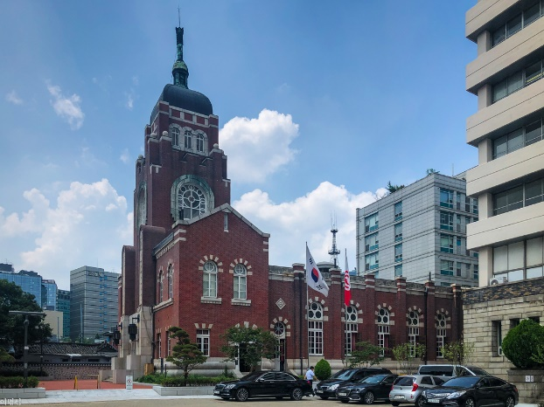

주요 서비스
스토리 길잡이
천도교 중앙대교로
이동해주세요
!
STORY
4.19 혁명
6.25 전쟁
스토리를
선택해주세요
퀴즈를
풀어주세요!
3.1 운동
Notes:
스토리형식으로 진행되며 미션별 추천 경로 안내에 따라 미션 수행

Slide 11


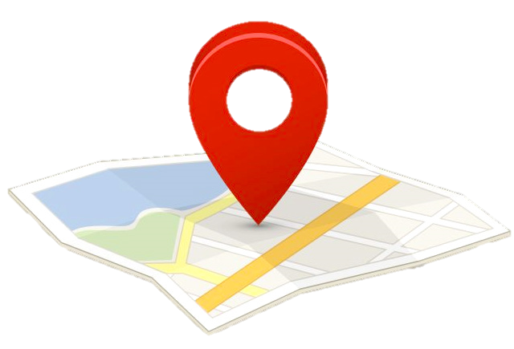

주요 서비스
스토리 길잡이
일정 시간 제공
시작 지점
입니다
HINT 제공
퀴즈를
풀어주세요!
Notes:
정해진 포인트(GPS)에서 퀘스트 진행
장소에 대한 문제를 NPC가 제시 (어려운 문제는 힌트를 알려준다)
장소에 도착하면 비콘/NFC를 통해서 왔다는 걸 앱에 알려줌
주변 맛집, 기념품에 대해 알려주거나 한국 문화 체험(한복 입기, 떡 만들기 등) 을 가르쳐줌
퀘스트 완료시 한국문화재단과 협력하여 상품 제공 (감사패 등) [스토리 퀘스트 스탬프 지급]

Slide 12

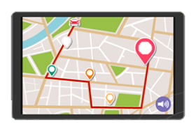

주요 서비스
스토리 길잡이
나레이션
스탬프
Notes:
정해진 포인트(GPS)에서 퀘스트 진행
장소에 대한 문제를 NPC가 제시 (어려운 문제는 힌트를 알려준다)
장소에 도착하면 비콘/NFC를 통해서 왔다는 걸 앱에 알려줌
주변 맛집, 기념품에 대해 알려주거나 한국 문화 체험(한복 입기, 떡 만들기 등) 을 가르쳐줌
퀘스트 완료시 한국문화재단과 협력하여 상품 제공 (감사패 등) [스토리 퀘스트 스탬프 지급]

Slide 13
주요 서비스
스탬플런
문화재 길잡이
컬처클라우드
핫스팟
스토리 길잡이
사진 마당
빙고 길잡이
포토 클라우드
Notes:
스토리형식으로 진행되며 미션별 추천 경로 안내에 따라 미션 수행

Slide 14
주요 서비스
문화재 BINGO!
서울
광주
대구
부산
강원
경주
지역 선택
전주
제주도
Notes:
각 문화재의 위치를 빙고형식으로 정하여 미니게임을 클리어하여 빙고를 한줄씩 완성시킬때마다 기념품을 지급받음 (단일 퀘스트 스탬프 지급)

Slide 15
주요 서비스
문화재 BINGO!
불국사
석굴암
석불상
천마총
첨성대
무첨당
석빙고
분황사
금관총
문화재 선택
Notes:
각 문화재의 위치를 빙고형식으로 정하여 미니게임을 클리어하여 빙고를 한줄씩 완성시킬때마다 기념품을 지급받음 (단일 퀘스트 스탬프 지급)

Slide 16
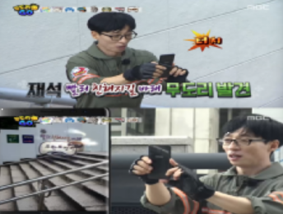
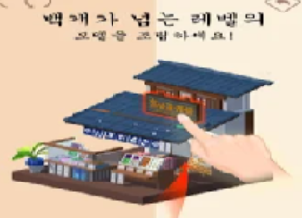
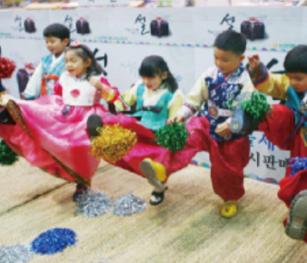
주요 서비스
문화재 BINGO!
랜덤 게임(AR,IOT)
AR를 활용한
문도리 찾기
3D퍼즐
IOT를 활용한
전통놀이
Notes:
각 문화재의 위치를 빙고형식으로 정하여 미니게임을 클리어하여 빙고를 한줄씩 완성시킬때마다 기념품을 지급받음 (단일 퀘스트 스탬프 지급)

Slide 17

주요 서비스
문화재 BINGO!
스템프 제공
불국사
석굴암
석불상
천마총
첨성대
무첨당
석빙고
분황사
금관총
Notes:
각 문화재의 위치를 빙고형식으로 정하여 미니게임을 클리어하여 빙고를 한줄씩 완성시킬때마다 기념품을 지급받음 (단일 퀘스트 스탬프 지급)

Slide 18
주요 서비스
스탬플런
문화재 길잡이
컬처클라우드
핫스팟
스토리 길잡이
사진 마당
빙고 길잡이
포토 클라우드
Notes:
스토리형식으로 진행되며 미션별 추천 경로 안내에 따라 미션 수행

Slide 19
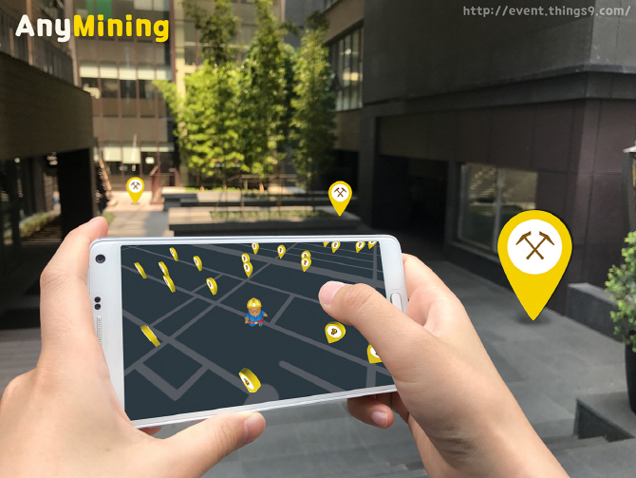
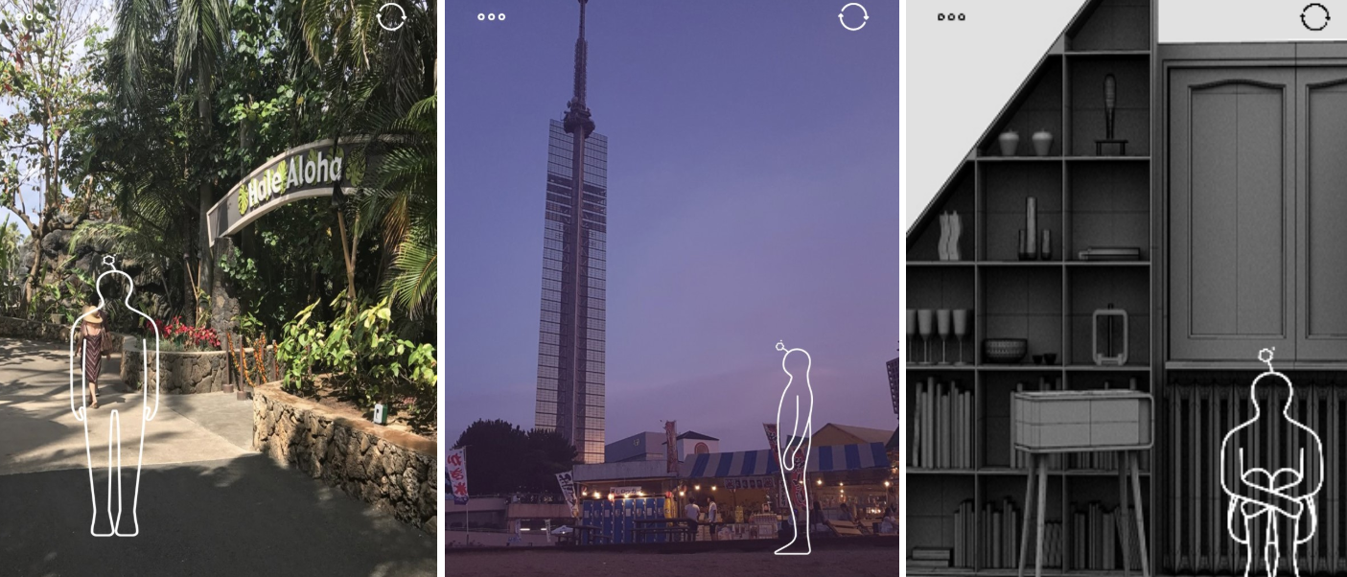
주요 서비스
핫스팟
AR 포인터
촬영 자세 참고
Notes:
기능1 : 유명 포토 스팟을 AR 포인트로 알려줌
기능2 : 오픈 갤러리를 통해 얻은 촬영 자세 참고 가능
랭킹에 등재된 사진으로
위도 경도 기반에 ar포인터를 알려줌
상위 랭킹에 등재된 참고 자세를 알려줌
오픈 갤러리 상위 랭킹에
등재된 사진의 위도, 경도를 기반하여 AR포인터와 촬영 자세를 알려줌

Slide 20
주요 서비스
스탬플런
문화재 길잡이
컬처클라우드
핫스팟
스토리 길잡이
사진 마당
빙고 길잡이
포토 클라우드
Notes:
스토리형식으로 진행되며 미션별 추천 경로 안내에 따라 미션 수행

Slide 21


주요 서비스
사진 마당
Notes:
촬영한 사진을 오픈 갤러리에 업로드시켜 베스트포토를 선정하여 랭킹이 정해짐
오픈 갤러리 사용 전 약관을 통해 개인사진 공유에 대한 동의를 얻어 제공

Slide 22
주요 서비스
스탬플런
문화재 길잡이
컬처클라우드
핫스팟
스토리 길잡이
사진 마당
빙고 길잡이
포토 클라우드
Notes:
스토리형식으로 진행되며 미션별 추천 경로 안내에 따라 미션 수행

Slide 23

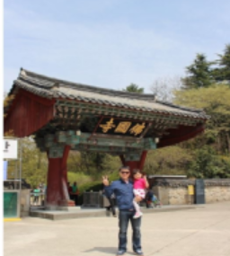


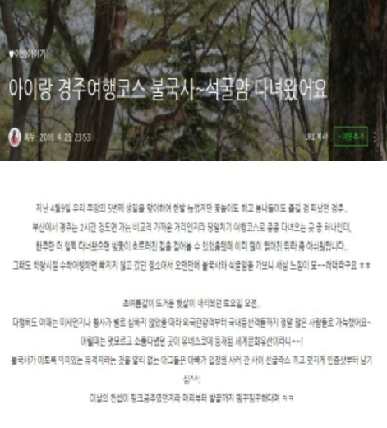

주요 서비스
포토 클라우드
Notes:
대부분의 관광객은 아이를 동반한 중·장년층이며, 이 세대는 블로그 사용이 원활함
이에, 클라우드 기능을 넣고 아이디에 따라 사진을 저장시키고 홈페이지에서 확인 가능한 시스템이 구축되면 훨씬 효과적이라 예상됨 (앨범에서 사진 찾을 필요없음)
촬영한 사진이 포토 클라우드에 저장이 됨 (날짜, 시간, 장소별)

Slide 24
감사합니다
경청해주셔서

